Slide 1
Сочинение по картине И.Э.Грабаря «Февральская лазурь»
2 класс

Slide 2
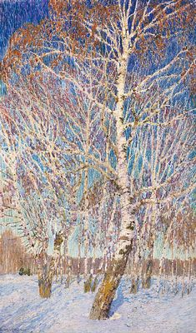

Slide 3
Картина называется «Февральская лазурь».
Почему художник выбрал это название?
Как понимаете слово лазурь?
Когда бывает такое небо?
Какое небо на картине Грабаря?
Что помогает понять, что день солнечный?
Какими красками нарисованы стволы берез и веточки?
А какой день показал художник – холодный или теплый?

Slide 4
Если закрыть нижнюю часть картины, то что напоминает узор веток. Сплетение белого на синем фоне?
Морозный узор на стекле. Кружево.

Slide 5
На картине я вижу лазоревое небо. Художнику оно, наверное, так понравилось, что он ввёл в название картины слово, обозначающее краску – лазурь.
Сверкают стволы берёз. На них видны отблески солнца.
Художник изобразил холодный, но солнечный день. Это видно. Так как стволы берёз не белые, а с жёлтым, оранжево-коричневым оттенками.
Берёза уже старая, потому что она искривлённая. А неподалёку стоят молодые жемчужные берёзки с коралловыми ветками.
Ветки молодых берёз и старой сплелись между собой. Сквозь них проглядывает синее небо. Кажется, что оно далеко.
Узор веток напоминает морозный узор на стекле или кружево.
Серебристый иней на ветках делает похожей берёзу на царицу в своём необыкновенном наряде. И, наверное, поэтому И.Грабарь изобразил именно это дерево. Ведь берёза – это наше любимое дерево. Она – символ России.

Slide 6
18 января
Сочинение по картине
И.Э.Грабаря «Февральская лазурь»

